Slide 1

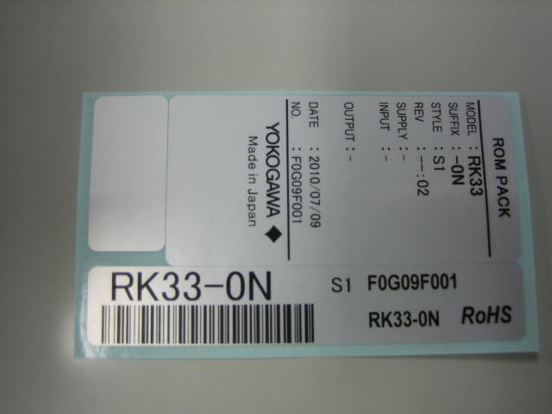
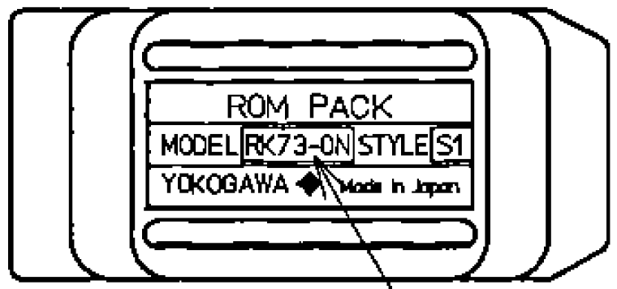
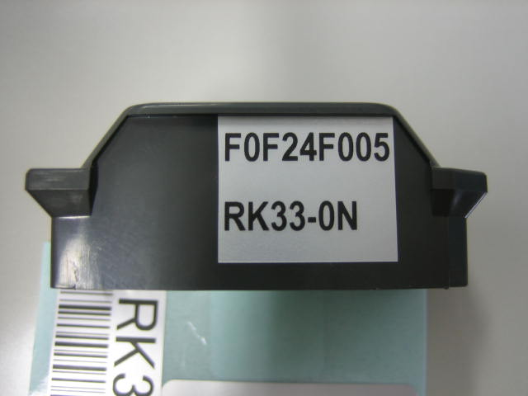

ROM PACK主銘板貼り付け
印刷された主銘板をはさみでカットしてロムパックに下記のように貼り付けてください。
下面に下記のように貼り付け
よろしければ、OKを押してください。

